Slide 1
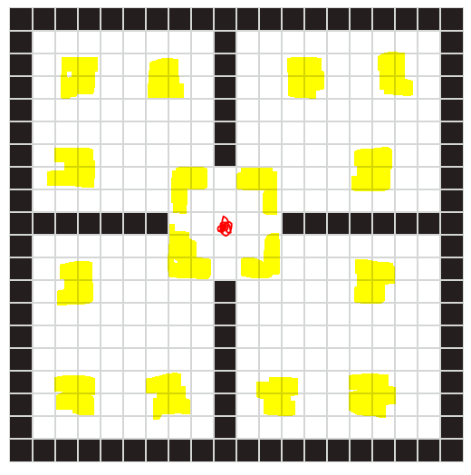
B
A
B2
B1
A2
A1
B3
A3
C2
D1
D
C
C1
C3
C4
D2
D3

Slide 2
B
A
B2
B1
A2
A1
R1
R2
B3
A3
C2
D1
D
C
C1
R3
C3
C4
D2
D3

Slide 3
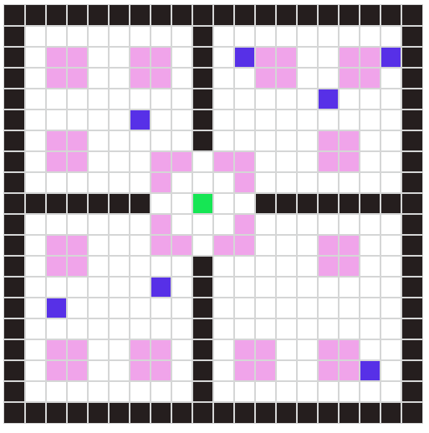
B
A
B2
B1
A2
A1
R1
R2
B3
A3
C2
D1
D
C
C1
R3
C3
C4
D2
D3

Slide 4
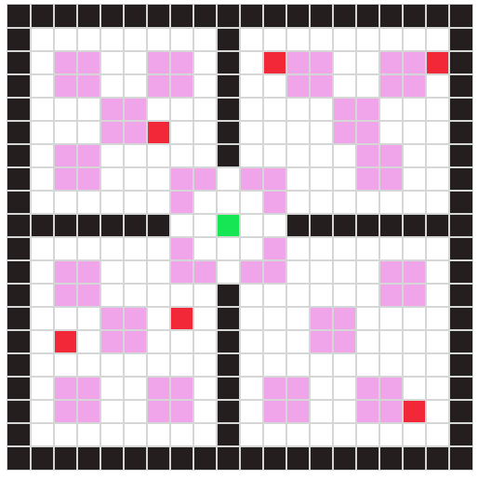
B
A
B2
B1
A2
A1
R1
R2
B3
A3
C2
D1
D
C
C1
R3
C3
C4
D2
D3

